Slide 1
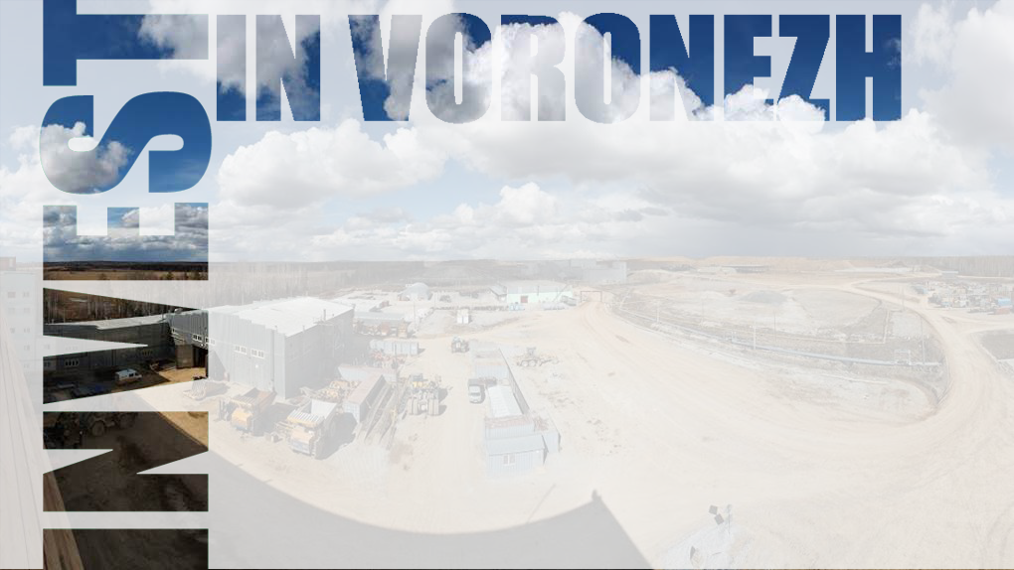
ИНВЕСТИЦИОННЫЕ ПРЕДЛОЖЕНИЯ
ГРИБАНОВСКОГО МУНИЦИПАЛЬНОГО РАЙОНА
ВОРОНЕЖСКОЙ ОБЛАСТИ

Slide 2


СОДЕРЖАНИЕ
ГРИБАНОВСКИЙ МУНИЦИПАЛЬНЫЙ РАЙОН
ОБЩАЯ ИНФОРМАЦИЯ | 3
ГЕОГРАФИЧЕСКОЕ ПОЛОЖЕНИЕ | 4
ИСТОРИЧЕСКАЯ СПРАВКА | 5
ПРИРОДНО-РЕСУРСНЫЙ ПОТЕНЦИАЛ | 6
ОСНОВНЫЕ ПОКАЗАТЕЛИ СОЦИАЛЬНО-ЭКОНОМИЧЕСКОГО РАЗВИТИЯ | 9
ИНФРАСТРУКТУРА | 14
КУЛЬТУРА И ТУРИЗМ | 18
КОНКУРЕНТНЫЕ ПРЕИМУЩЕСТВА | 20
РЕАЛИЗУЕМЫЕ ИНВЕСТИЦИОННЫЕ ПРОЕКТЫ | 22
ИНВЕСТИЦИОННО-ПРИВЛЕКАТЕЛЬНЫЕ ОБЪЕКТЫ | 24
КОНТАКТЫ | 49

Slide 3

ОБЩАЯ ИНФОРМАЦИЯ

Slide 4
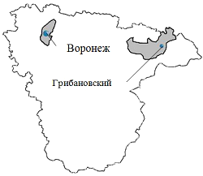
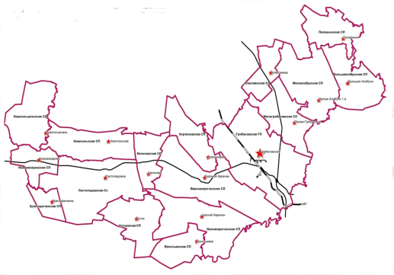
ГЕОГРАФИЧЕСКОЕ ПОЛОЖЕНИЕ
ГРИБАНОВСКИЙ МУНИЦИПАЛЬНЫЙ РАЙОН
ГЕОГРАФИЧЕСКОЕ ПОЛОЖЕНИЕ
Грибановский муниципальный район расположен на востоке Воронежской области, имеет площадь 2,016 тыс. км²
Северная и северо-восточная границы отделяют район от Тамбовской области. На севере район граничит с Терновским муниципальным районом, на юго-западе - с Новохоперским и Аннинским муниципальными районами, на юго-востоке – с Борисоглебским городским округом. Протяженность района с севера на юг составляет 25-30 км, а с востока на запад – 80 км.
АДМИНИСТРАТИВНО-ТЕРРИТОРИАЛЬНОЕ ДЕЛЕНИЕ
На территории района расположено одно городское и 16 сельских поселений, в составе которых 44 населенных пункта. Административный центр муниципального района – поселок городского типа Грибановский с численностью 14391 человека по состоянию на 01.01.2022 года. Расстояние от центра городского поселения до ближайшей железнодорожной станции – 4 км, до областного центра – 220 км.
СХЕМА/ФОТО
РАСПОЛОЖЕНИЯ МУНИЦИПАЛЬНОГО РАЙОНА НА КАРТЕ ВОРОНЕЖСКОЙ ОБЛАСТИ
ПЛОЩАДЬ 201600 га
СХЕМА
АДМИНИСТРАТИВНО-ТЕРРИТОРИАЛЬНОГО ДЕЛЕНИЯ МУНИЦИПАЛЬНОГО РАЙОНА

Slide 5
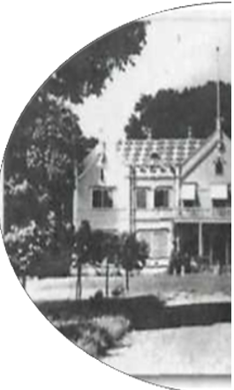
ИСТОРИЧЕСКАЯ СПРАВКА
ГРИБАНОВСКИЙ МУНИЦИПАЛЬНЫЙ РАЙОН
ДАТА ОСНОВАНИЯ 1935 год
ИСТОРИЯ РАЗВИТИЯ
Постоянные русские поселения на территории района возникли в начале XVIII века. Среди первых сел были Большая Грибановка, Малая Грибановка, село Карачан. Жители этих сел в 1708 году примкнули к восстанию донского казака Кондратия Булавина.
В XIX и начале XX века основная (восточная) часть территории района относилась к Борисоглебскому уезду Тамбовской губернии, остальная (западная) часть – к Новохоперскому уезду Воронежской губернии.
В 1862 году в селе Павловка располагалось имение князей Волконских, где бывал декабрист С.Г. Волконский, и, где в 1915-1917 годах находился единственный в России "Музей декабристов", созданный деятелем культуры С.М. Волконским
В 1869 году по территории района с севера-запада на юго-восток прошла железная дорога Грязи – Борисоглебск, продолженная позже до Царицына.
В 1905 году в селе Новоспасовка родился Гавриил Троепольский, ставший впоследствии выдающимся писателем.
В годы советской власти на территории района были образованы колхозы и совхозы, в селе Большая Грибановка выросла промышленность: мебельный и деревообрабатывающий комбинаты, машиностроительный и маслосыродельный заводы и другие предприятия.
В 1957 году село Большая Грибановка было преобразовано в рабочий поселок с названием Грибановский.

Slide 6
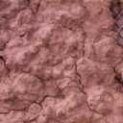
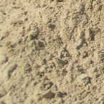
ПРИРОДНО-РЕСУРСНЫЙ ПОТЕНЦИАЛ
ГРИБАНОВСКИЙ МУНИЦИПАЛЬНЫЙ РАЙОН
ПОЛЕЗНЫЕ ИСКОПАЕМЫЕ
ЗЕМЕЛЬНЫЕ И ВОДНЫЕ РЕСУРСЫ
Единица измерения площади, Га
ГЛИНА
ПЕСОК
ВОДНЫЕ РЕСУРСЫ
Водный фонд Грибановского муниципального района представлен такими крупными реками (протяженностью более 50 км) как Большая Алабушка, Ворона, Елань, Карачан, Савала, Хопер, а также другими реками и ручьями меньшей протяженности (менее 50 км) и прудами.

Slide 7
ПРИРОДНО-РЕСУРСНЫЙ ПОТЕНЦИАЛ
ГРИБАНОВСКИЙ МУНИЦИПАЛЬНЫЙ РАЙОН
КЛИМАТИЧЕСКИЕ УСЛОВИЯ
Грибановский район расположен на территории Среднерусской возвышенности. Территория района, как и вся Воронежская область, находится в зоне умеренно – континентального климата с жарким летом и холодной зимой. Господствующими являются континентальные воздушные массы умеренных широт. Годовая температура воздуха характеризуется большой однородностью. Самым теплым месяцем является июль +25 градусов С, самым холодным – февраль –9,2 градусов С. Осадки выпадают неравномерно по годам и сезонам года.
МАКСИМАЛЬНАЯ ТЕМПЕРАТУРА (СРЕДНЕМЕСЯЧНЫЕ ДАННЫЕ)
МИНИМАЛЬНАЯ ТЕМПЕРАТУРА (СРЕДНЕМЕСЯЧНЫЕ ДАННЫЕ)
КОЛИЧЕСТВО ОСАДКОВ, ММ
ЧИСЛО ДНЕЙ С ОСАДКАМИ

Slide 8
НАСЕЛЕНИЕ
ГРИБАНОВСКИЙ МУНИЦИПАЛЬНЫЙ РАЙОН
НАЦИОНАЛЬНЫЙ СОСТАВ
ЧИСЛЕННОСТЬ ЭКОНОМИЧЕСКИ
АКТИВНОГО НАСЕЛЕНИЯ, ТЫС.ЧЕЛ
ОБЩАЯ ЧИСЛЕННОСТЬ
28600 ЧЕЛ.
ДВИЖЕНИЕ НАСЕЛЕНИЯ, ЧЕЛОВЕК
ЧИСЛЕННОСТЬ ОФИЦИАЛЬНО ЗАРЕГИСТИРОВАННЫХ БЕЗРАБОТНЫХ, ЧЕЛ
УРОВЕНЬ ОБЩЕЙ БЕЗРАБОТИЦЫ, %
 | 2019 | 2020 | 2021
Естественное движение населения
Родилось (без мертворожденных) | 233 | 192 | 229
Умерло | 529 | 647 | 737
Естественный прирост (+), убыль (-) населения | -296 | -455 | -508
Механическое движение населения
Число прибывших | 967 | 808 | 776
Число выбывших | 925 | 779 | 615
Миграционный прирост (+), убыль (-) | 42 | 16 | 161

Slide 9
ОСНОВНЫЕ ПОКАЗАТЕЛИ
СОЦИАЛЬНО - ЭКОНОМИЧЕСКОГО РАЗВИТИЯ
ГРИБАНОВСКИЙ МУНИЦИПАЛЬНЫЙ РАЙОН
РЕАЛЬНЫЕ ДЕНЕЖНЫЕ ДОХОДЫ, ТЫС. РУБ
СРЕДНЕМЕСЯЧНАЯ ОПЛАТА
ТРУДА РАБОТНИКОВ, ТЫС. РУБ
83,5 %
ИНДЕКС ПРОМЫШЛЕННОГО ПРОИЗВОДСТВА
108,3 %
ИНДЕКС ПОТРЕБИТЕЛЬСКИХ ЦЕН НА ТОВАРЫ И УСЛУГИ
ЧИСЛЕННОСТЬ ЗАРЕГИСТИРОВАННЫХ ПРЕДПРИЯТИЙ
ПО ОТРАСЛЯМ
ПО РАЗМЕРАМ

Slide 10
ОСНОВНЫЕ ПОКАЗАТЕЛИ
СОЦИАЛЬНО - ЭКОНОМИЧЕСКОГО РАЗВИТИЯ
ГРИБАНОВСКИЙ МУНИЦИПАЛЬНЫЙ РАЙОН
ОБЪЕМ ИНВЕСТИЦИЙ В ОСНОВНОЙ КАПИТАЛ
ПО ИСТОЧНИКАМ ФИНАНСИРОВАНИЯ, ТЫС. РУБЛЕЙ
ПО ВИДАМ ЭКОНОМИЧЕСКОЙ ДЕЯТЕЛЬНОСТИ, ТЫС. РУБЛЕЙ
 | 2020 | 2021
Собственные средства | 105464,0 | 72189,0
Привлеченные средства, в том числе | 191296,0 | 193973,0
Кредиты банков | 5799,5 | 3242,0
Заемные средства других организаций | 4328,0 | 0
Бюджетные средства, в том числе | 154954,0 | 180053,0
Из федерального бюджета | 105118,0 | 33916,0
Средства внебюджетных фондов | 46268,0 | 134365,0
Прочие | 6200,0 | 3565,8
 | 2020 | 2021 | Темп прироста, %
Сельское хозяйство, охота и лесное хозяйство | 47517,0 | 48467,3 | 101,9
Обрабатывающие производства | 46385,2 | 22781,6 | 49,1
Производство и распределение электроэнергии, газа и воды | 25128,7 | 19718,9 | 78,4
Оптовая и розничная торговля | 41120,0 | 19694,0 | 47,8
Транспорт и связь | 101186,0 | 70743,7 | 69,9
Государственное управление и обеспечение военной безопасности | 4939,0 | 1315,0 | 26,6
Образование | 2305,0 | 13278,0 | 57,6
Здравоохранение и предоставление социальных услуг | 11021,0 | 9883,6 | 89,6
УРОВЕНЬ ЖИЗНИ НАСЕЛЕНИЯ
69 | Средняя продолжительность жизни, лет
27487 | Среднемесячные денежные доходы на душу населения, руб

Slide 11
ОСНОВНЫЕ ПОКАЗАТЕЛИ
СОЦИАЛЬНО - ЭКОНОМИЧЕСКОГО РАЗВИТИЯ
ГРИБАНОВСКИЙ МУНИЦИПАЛЬНЫЙ РАЙОН
ХАРАКТЕРИСТИКА ОСНОВНЫХ ВИДОВ ЭКОНОМИЧЕСКОЙ ДЕЯТЕЛЬНОСТИ
СЕЛЬСКОЕ ХОЗЯЙСТВО
Поголовье скота в крупных, средних и малых сельскохозяйственных организациях
Производство основных сельскохозяйственных культур крупных, средних и малых предприятий:
 | 2019 | 2020 | 2021
Зерновые и зернобобовые культуры (в весе после доработки)
Убранная площадь, га | 54415 | 57973 | 46675
Валовый сбор, тыс. ц | 1426,1 | 2167,8 | 1501,9
Урожайность с 1 га, ц | 26,2 | 37,4 | 32,02
Подсолнечник на зерно
Убранная площадь, га | 16453 | 17499 | 20677
Валовый сбор, тыс. ц | 486,6 | 368,7 | 459,4
Урожайность с 1 га, ц | 29,6 | 21,1 | 22,2
Сахарная свекла (фабричная)
Убранная площадь, га | 7049 | 6764 | 7056
Валовый сбор, тыс. ц | 3135,3 | 1939,8 | 3026
Урожайность с 1 га, ц | 444,8 | 286,8 | 405,8
Отгружено сельскохозяйственной продукции собственного производства, тонн.
Посевная площадь, га
47 | Яиц
425,8 | Молока
215 | Скота и птицы в живом весе
120160 | Зерновых культур
42265 | Масличных культур
54358 | с/х организации
4471 | Хозяйства населения
29145 | К(Ф)Х

Slide 12
ОСНОВНЫЕ ПОКАЗАТЕЛИ
СОЦИАЛЬНО - ЭКОНОМИЧЕСКОГО РАЗВИТИЯ
ГРИБАНОВСКИЙ МУНИЦИПАЛЬНЫЙ РАЙОН
ХАРАКТЕРИСТИКА ОСНОВНЫХ ВИДОВ ЭКОНОМИЧЕСКОЙ ДЕЯТЕЛЬНОСТИ
ПРОМЫШЛЕННОСТЬ
СТРОИТЕЛЬСТВО
МАЛЫЙ И СРЕДНИЙ БИЗНЕС
Крупнейшие предприятия района:
ООО «Грибановский машиностроительный завод»
ООО «ПК Энвет»
ООО «Кристал»
ООО «Грибановский хлебозавод»
Структура промышленного производства:
«Обрабатывающие производства»
«Производство и распределения электроэнергии, газа и воды»
Численность (чел) населения, занятого в промышленности - 1214 чел. (9,4 % от занятых в экономике).
Общая площадь строительства жилых домов, тыс. кв. м.:
Количество организаций
по отраслям (в 2021 г.):
109 | в сельском хозяйстве
26 | в промышленности
151 | в торговле
11 | в строительстве
268 | в общественном питании, транспорте и т.д.
Объем отгруженных товаров собственного производства (обрабатывающие производства) – 2656,6 млн. руб.;
Объем отгруженных товаров собственного производства (производство и распределения электроэнергии, газа и воды) – 289,4 млн. руб.;
Центры поддержки малого и среднего предпринимательства:
МКУ «Информационно-консультационный центр»

Slide 13




ОСНОВНЫЕ ПОКАЗАТЕЛИ
СОЦИАЛЬНО - ЭКОНОМИЧЕСКОГО РАЗВИТИЯ
ГРИБАНОВСКИЙ МУНИЦИПАЛЬНЫЙ РАЙОН
ТОРГОВЛЯ И ПЛАТНЫЕ УСЛУГИ НАСЕЛЕНИЮ
138 | Магазинов
14 | Павильонов
14 | Киосков
11 | Магазинов федеральных торговых сетей
ОТДЕЛЬНЫЕ ПОКАЗАТЕЛИ ТОРГОВЛИ
 | 2019 | 2020 | 2021
Оборот розничной торговли, тыс. рублей | 1649674 | 1675851 | 1923338
Оборот общественного питания, тыс. рублей | 13101 | 75435 | 69399
Объем платных услуг населению, тыс. рублей | 913591 | 940085 | 947605
Объем бытовых услуг населению, тыс. рублей | 103017 | 92167 | 93273
КРАСНОЕ & БЕЛОЕ
МАГНИТ
ПЯТЕРОЧКА
Fix Price

Slide 14
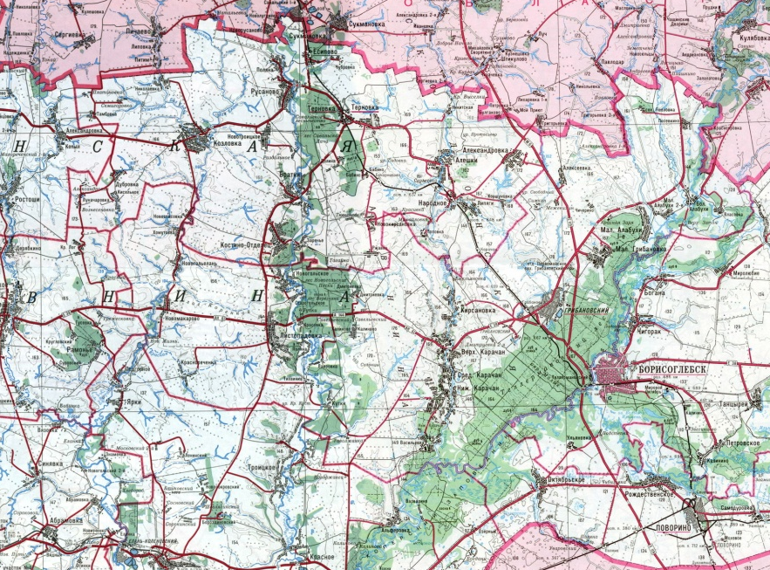
ИНФРАСТРУКТУРА
ГРИБАНОВСКИЙ МУНИЦИПАЛЬНЫЙ РАЙОН
ТРАНСПОРТ
Грибановский район обладает выгодным транспортно-географическим положением. С северо-запада на юго-восток проходит Юго-Восточная железная дорога. Протяженность автомобильных дорог федерального значения "Москва – Астрахань" составляет 42 км, "Курск – Саратов" - 61 км, автомобильных дорог общего пользования областного значения – 231,9 км. Кроме того, имеется автомобильные дороги общего пользования местного значения – 433,5 км.
В районе работает одно автопредприятие – МУП «Грибановское АТП», которое осуществляет пассажирские перевозки по пгт Грибановский, в г. Воронеж и перевозку пассажиров по району.
ПАССАЖИРСКИЕ ПЕРЕВОЗКИ
КАРТА ТРАНСПОРТНЫХ ПУТЕЙ СООБЩЕНИЯ НА ТЕРРИТОРИИ РАЙОНА

Slide 15







ИНФРАСТРУКТУРА
ГРИБАНОВСКИЙ МУНИЦИПАЛЬНЫЙ РАЙОН
ТЕЛЕКОММУНИКАЦИОННЫЕ СИСТЕМЫ
Почтовое обслуживание населения района выполняет обособленное структурное подразделение УФПС по Воронежской области - Грибановский почтамт, расположенный в райцентре. На территории района действует сеть сельских отделений почтовой связи.
Телекоммуникационные услуги оказывают ПАО «Ростелеком» Воронежский филиал и крупнейшие операторы мобильной связи страны: ОАО «Вымпелком», ОАО «МегаФон», ОАО «Теле-2 - Воронеж», ОАО «Мобильные теле Системы».
Виды связи оказываемые населению: местная телефонная связь; универсальная телефонная связь с использованием таксофонов; телеграфная связь; услуги связи для цели эфирного вещания; почтовая связь; междугородная и международная связь; услуги по передаче данных.
ТАРИФЫ
МТС
БИЛАЙН
МЕГАФОН
ТЕЛЕ2
ЭЛЕКТРОЭНЕРГИЯ
ГАЗ
ВОДА
4,24
руб/кВт/ч
6,23 руб/куб.м
32,45
руб/куб.м
ВИПЛАЙН
РОСТЕЛЕКОМ

Slide 16
ИНФРАСТРУКТУРА
ГРИБАНОВСКИЙ МУНИЦИПАЛЬНЫЙ РАЙОН
ЗДРАВООХРАНЕНИЕ
ОБРАЗОВАНИЕ
1 | Районная больница
1 | Стационар
120 | Койко-мест
6 | Врачебных амбулаторий
22 | Фельдшерско-акушерских пункта
1 | Отделение скорой медицинской помощи
52 | Численность врачей
223 | Численность среднего мед. персонала
160 | Численность прочего персонала
УРОВЕНЬ ОБРАЗОВАННОСТИ
НАСЕЛЕНИЯ
11 | Учреждения дошкольного образования
14 | Средние общеобразовательные школы
0 | Средние профессиональные учреждения
0 | Высшие учебные заведения
ЧИСЛЕННОСТЬ УЧАЩИХСЯ

Slide 17




ИНФРАСТРУКТУРА
ГРИБАНОВСКИЙ МУНИЦИПАЛЬНЫЙ РАЙОН
ФИНАНСОВАЯ ИНФРАСТРУКТУРА
Банковская сфера представлена в районе Борисоглебским отделением № 0193 Акционерного коммерческого Сберегательного банка Российской Федерации.
Виды оказываемых услуг
Кредитование, размещение денежных средств, операции с банковскими картами, операции с ценными бумагами, валютные операции
На территории района действуют три страховые компании: филиал ООО «Росгосстрах» в Воронежской области, Воронежский филиал ОАО «Страховая компания «СОГАЗ-МЕД», Воронежский филиал ОАО «Страховая компания «Инко-Мед».
Виды оказываемых услуг
Автострахование, страхование имущества, страхование жизни, ОМС, ДМС
СБЕРБАНК
РОСГОССТРАХ
СОГАЗ-МЕД
ИНКО-МЕД

Slide 18
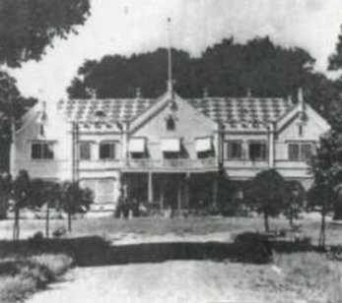
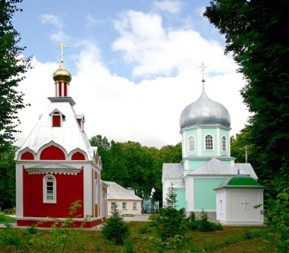
КУЛЬТУРА И ТУРИЗМ
ГРИБАНОВСКИЙ МУНИЦИПАЛЬНЫЙ РАЙОН
ОСНОВНЫЕ ДОСТОПРИМЕЧАТЕЛЬНОСТИ
РОДОВОЕ ИМЕНИЕ ПОТОМКОВ ДЕКАБРИСТА С.Г. ВОЛКОНСКОГО
МОНАСТЫРЬ СЕРАФИМА САРОВСКОГО
ЧИСЛЕННОСТЬ УЧРЕЖДЕНИЙ КУЛЬТУРНО-ДОСУГОВОГО ТИПА
1 | Народный музей отдел МКУК «ЦКД МИР»
1 | МКУК «ЦКД МИР»
20 | Сельских учреждений КДУ
1 | МКУ ДО «Грибановский ДШИ»
1 | МКУК «МБ Грибановского муниципального района (в составе 27 структурных подразделений)
1 | МКУК «Грибановский РДК»
1 | МКУК «ЦБС» Грибановского городского поселения (в составе 5 структурных подразделений)

Slide 19

КОНКУРЕНТНЫЕ ПРЕИМУЩСТВА

Slide 20
УНИКАЛЬНЫЕ ПРЕИМУЩЕСТВА
РАЗМЕЩЕНИЯ ПРОИЗВОДСТВА
ГРИБАНОВСКИЙ МУНИЦИПАЛЬНЫЙ РАЙОН
Выгодное географическое положение: район расположен в северо-восточной части Воронежской области. Граничит с Тамбовской областью, а также с Борисоглебским, Поворинским, Новохопёрским, Аннинским и Терновским районами, через его территорию проходит Юго-Восточная железная дорога и автомобильные дороги федерального значения.
Высокий природно-ресурсный потенциал: общая площадь Грибановского района составляет 201,56 тыс. га, лесные ресурсы расположены на площади 39,09 тыс. га или 19 %. Основную площадь лесов занимает «Теллермановская роща».
Население района по состоянию на 01.01.2022 г. составляет 28600 человек. Численность экономически активного населения составляет 14,0 тыс. человек (49,0% от общей численности населения).

Slide 21

РЕАЛИЗУЕМЫЕ
ИНВЕСТИЦИОННЫЕ ПРОЕКТЫ

Slide 22
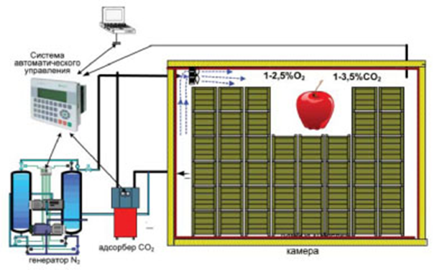

СТРОИТЕЛЬСТВО ОВОЩЕХРАНИЛИЩА
С РЕГУЛИРУЕМОЙ ГАЗОВОЙ СРЕДОЙ
ГРИБАНОВСКИЙ МУНИЦИПАЛЬНЫЙ РАЙОН
НАИМЕНОВАНИЕ | СТРОИТЕЛЬСТВО ОВОЩЕХРАНИЛИЩЕ С РЕГУЛИРУЕМОЙ ГАЗОВОЙ СРЕДОЙ
ИНИЦИАТОР ПРОЕКТА | ИНДИВИДУАЛЬНЫЙ ПРЕДПРИНИМАТЕЛЬ
ОТРАСЛЕВАЯ ПРИНАДЛЕЖНОСТЬ | СЕЛЬСКОЕ ХОЗЯЙСТВО
МЕСТО РЕАЛИЗАЦИИ | ВОРОНЕЖСКАЯ ОБЛАСТЬ, ГРИБАНОВСКИЙ РАЙОН, СЕЛО НОВОМАКАРОВО
СРОК РЕАЛИЗАЦИИ | 2020 – 2021 гг.
ОБЪЕМ ИНВЕСТИЦИЙ | 15 МЛН. РУБЛЕЙ
КРАТКОЕ ОПИСАНИЕ ПРОЕКТА | ХРАНЕНИЕ ОВОЩЕЙ В ОБОЩЕХРАНИЩЕ С РЕГУЛИРУЕМОЙ ГАЗОВОЙ СРЕДОЙ ПОНИЖАЕТ КОНЦЕНТРАЦИЮ КИСЛОРОДА, ПОЛУЧАЯ ВОЗМОЖНОСТЬ СТАБИЛИЗИРОВАТЬ ТОВАРНЫЙ ВИД ПРОДУКТА, ЗАМЕДЛИВ ПРОЦЕССЫ ЕСТЕСТВЕННОГО РАЗЛОЖЕНИЯ ТКАНЕЙ, И СОХРАНИТЬ ЕГО ВКУСОВЫЕ ХАРАКТКРИСТИКИ, ПРИПЯТСТВУЯ ОКИСЛЕНИЮ ПОЛЕЗНЫХ ВЕЩЕСТВ .

Slide 23
ИНВЕСТИЦИОННО-ПРИВЛЕКАТЕЛЬНЫЕ ОБЪЕКТЫ

Slide 24
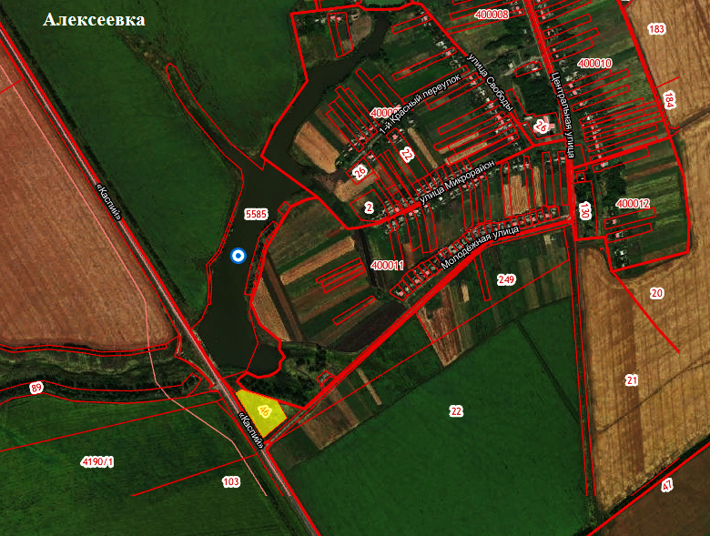
Анкета объекта № 1
ГРИБАНОВСКИЙ МУНИЦИПАЛЬНЫЙ РАЙОН

Slide 25
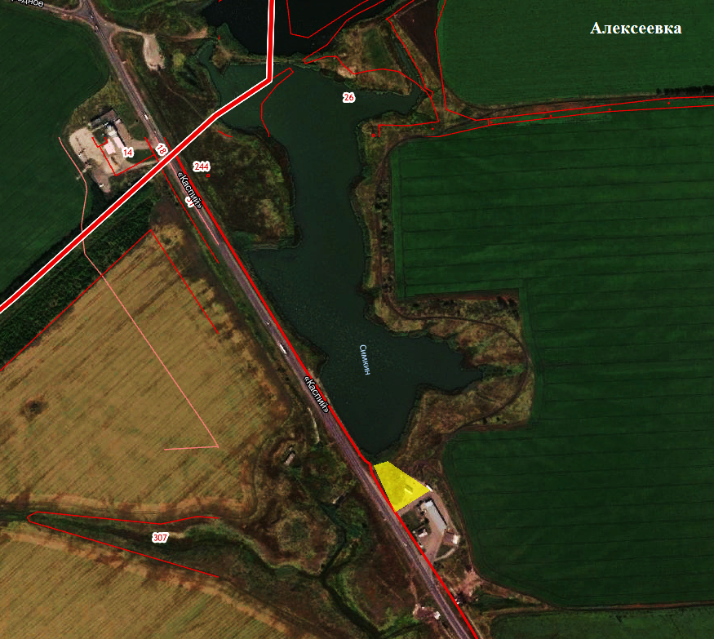
Анкета объекта № 2
ГРИБАНОВСКИЙ МУНИЦИПАЛЬНЫЙ РАЙОН

Slide 26
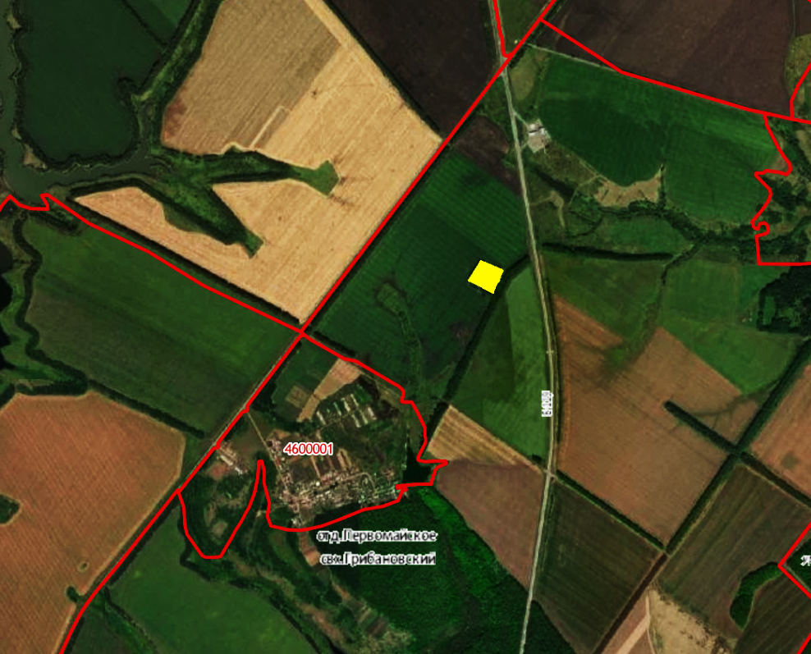
Анкета объекта № 3
ГРИБАНОВСКИЙ МУНИЦИПАЛЬНЫЙ РАЙОН

Slide 27
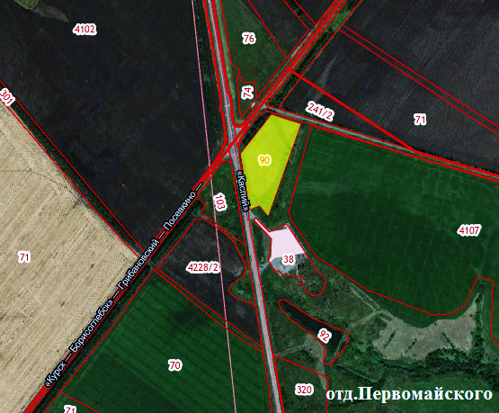
Анкета объекта № 4
ГРИБАНОВСКИЙ МУНИЦИПАЛЬНЫЙ РАЙОН

Slide 28
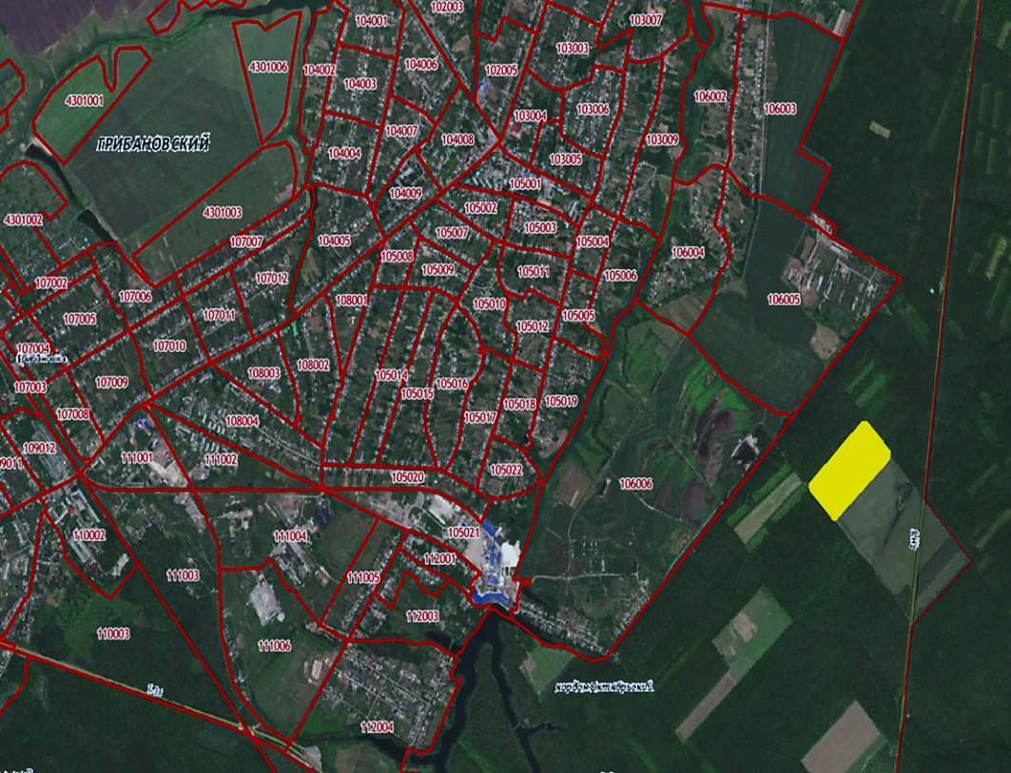
Анкета объекта № 5
ГРИБАНОВСКИЙ МУНИЦИПАЛЬНЫЙ РАЙОН

Slide 29
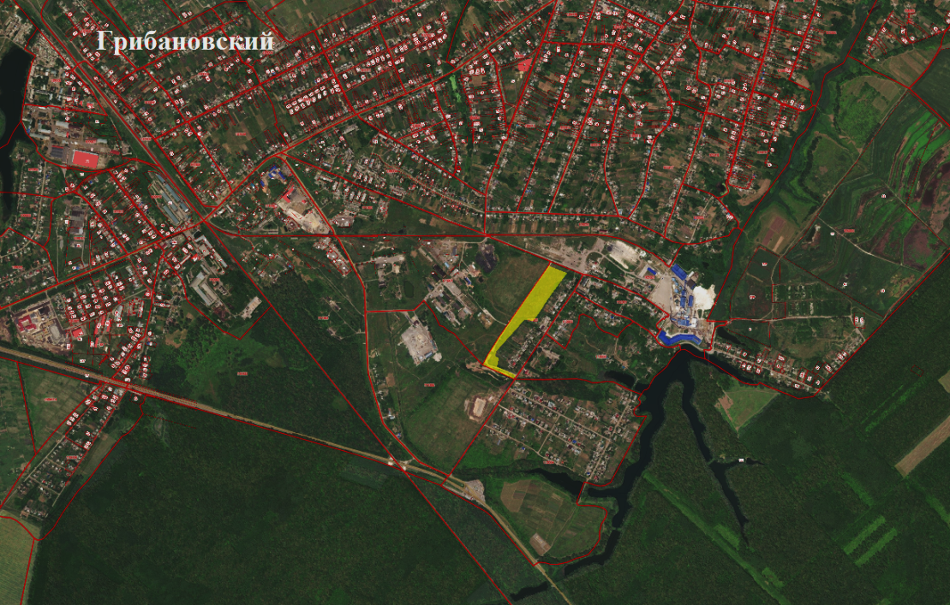
Анкета объекта № 6
ГРИБАНОВСКИЙ МУНИЦИПАЛЬНЫЙ РАЙОН

Slide 30
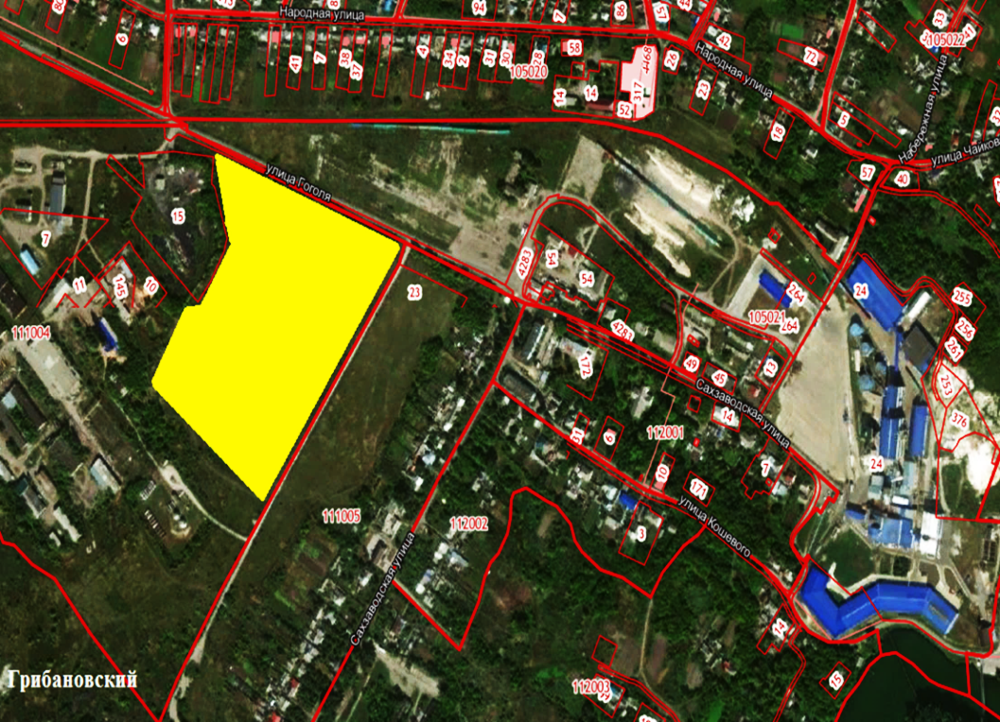
Анкета объекта № 7
ГРИБАНОВСКИЙ МУНИЦИПАЛЬНЫЙ РАЙОН

Slide 31
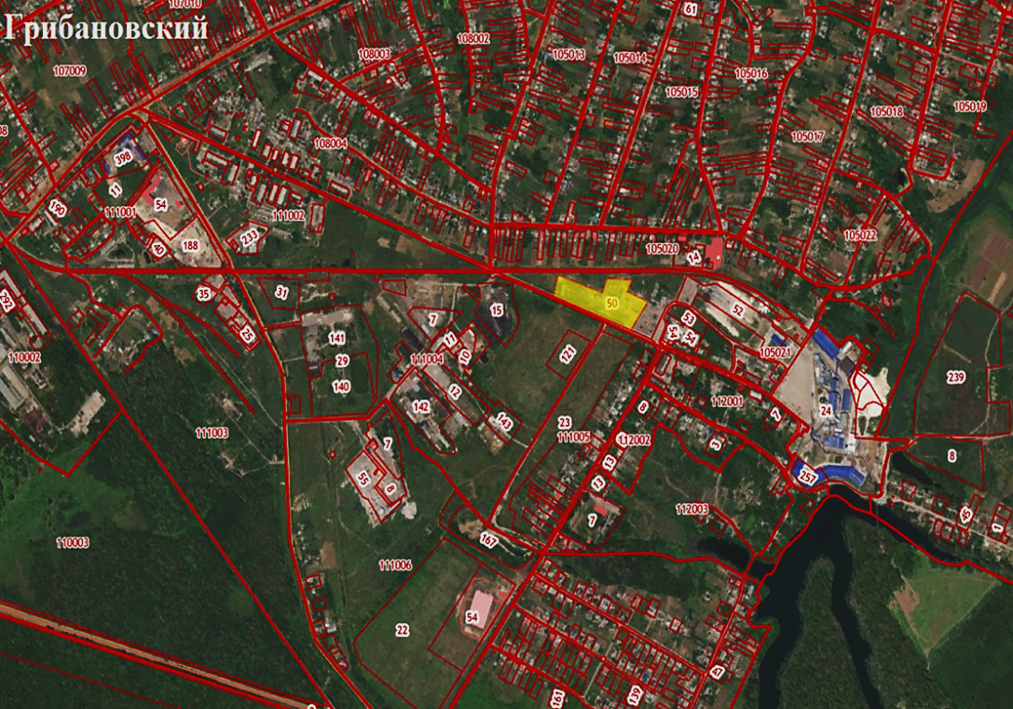
Анкета объекта № 8
ГРИБАНОВСКИЙ МУНИЦИПАЛЬНЫЙ РАЙОН

Slide 32
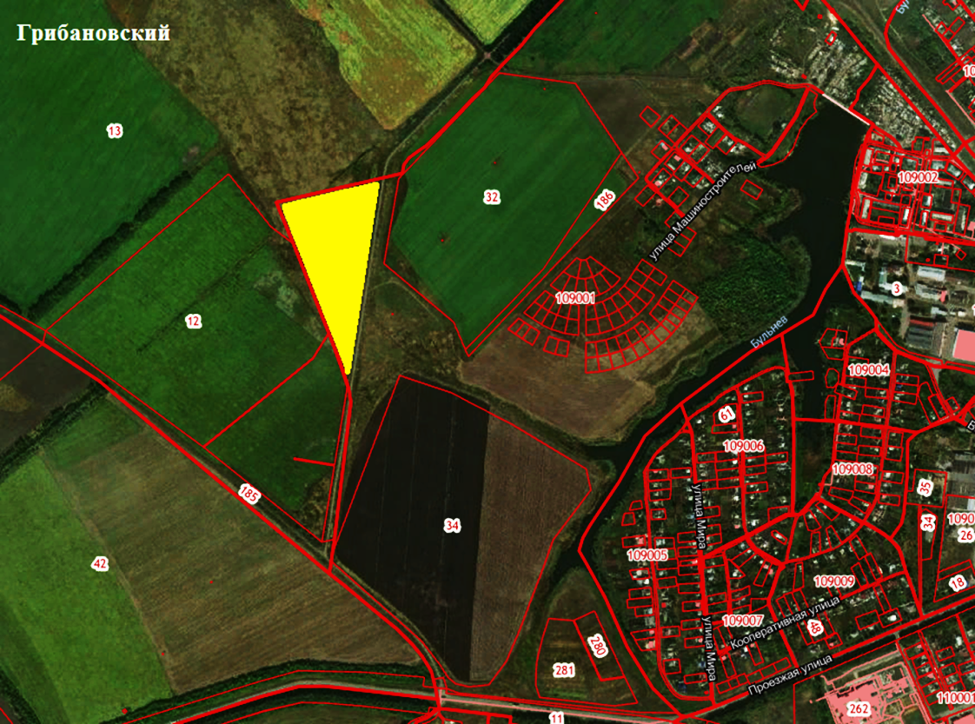
Анкета объекта № 9
ГРИБАНОВСКИЙ МУНИЦИПАЛЬНЫЙ РАЙОН

Slide 33
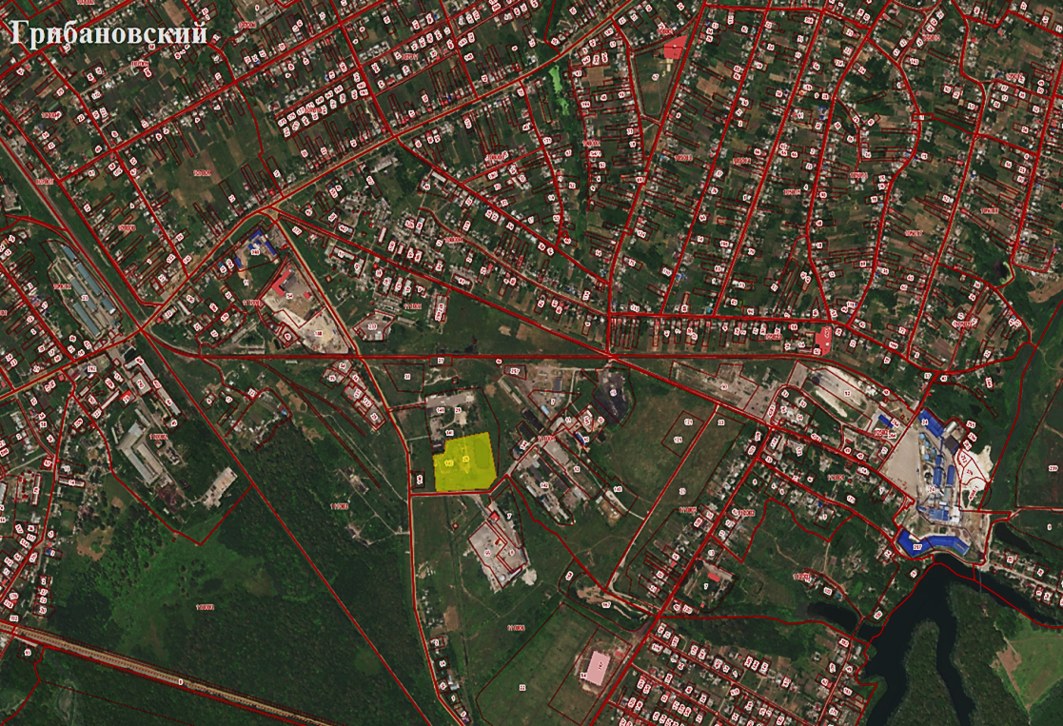
Анкета объекта № 10
ГРИБАНОВСКИЙ МУНИЦИПАЛЬНЫЙ РАЙОН

Slide 34
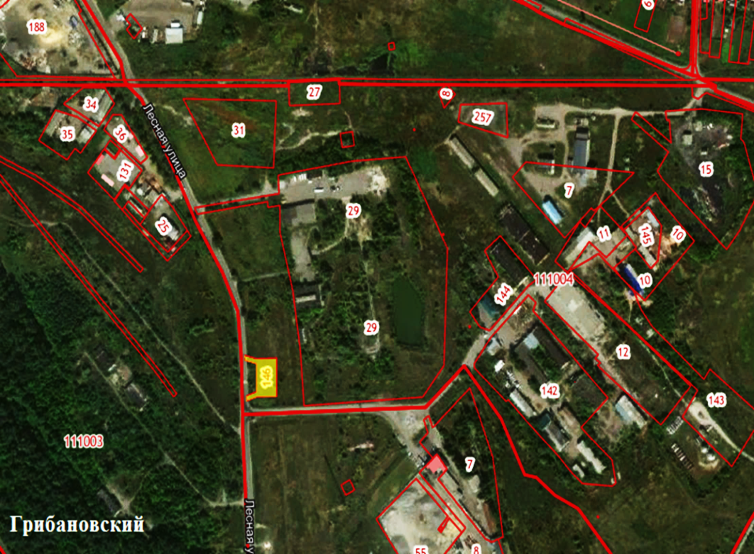
Анкета объекта № 11
ГРИБАНОВСКИЙ МУНИЦИПАЛЬНЫЙ РАЙОН

Slide 35
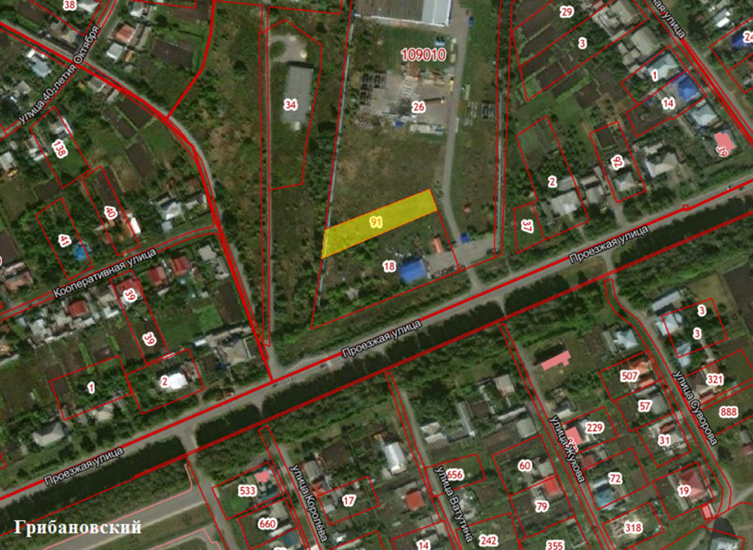
Анкета объекта № 12
ГРИБАНОВСКИЙ МУНИЦИПАЛЬНЫЙ РАЙОН

Slide 36
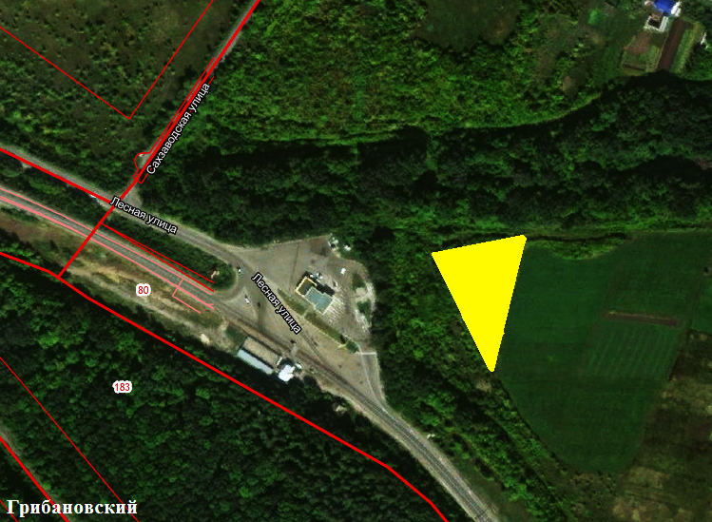
Анкета объекта № 13
ГРИБАНОВСКИЙ МУНИЦИПАЛЬНЫЙ РАЙОН

Slide 37
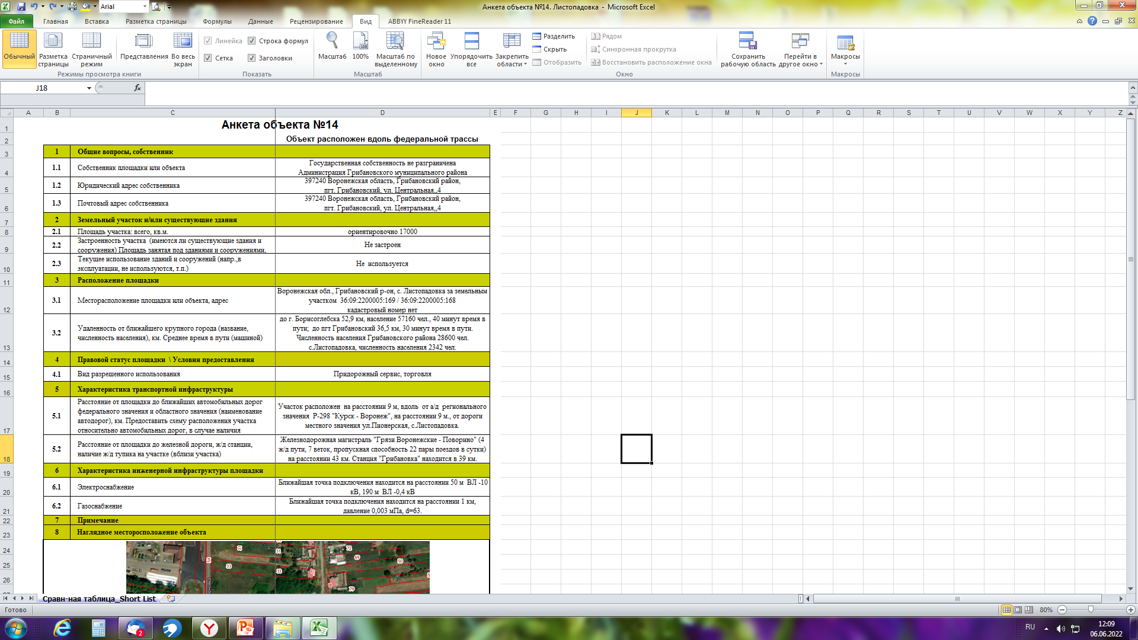
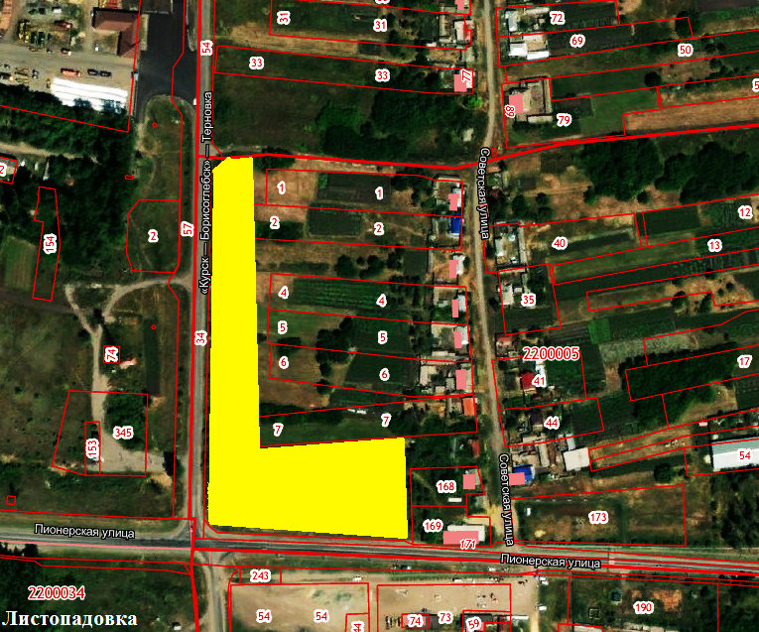
Анкета объекта № 14
ГРИБАНОВСКИЙ МУНИЦИПАЛЬНЫЙ РАЙОН

Slide 38
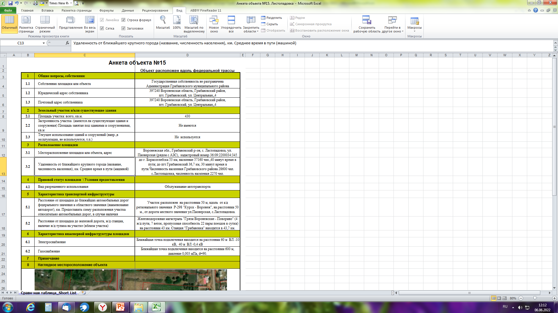
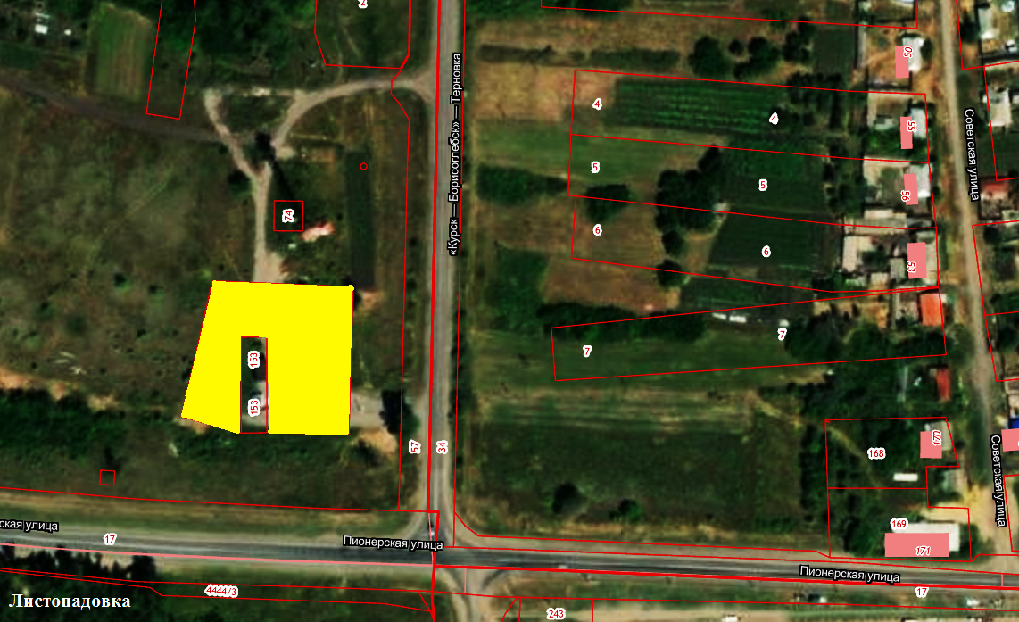
Анкета объекта № 15
ГРИБАНОВСКИЙ МУНИЦИПАЛЬНЫЙ РАЙОН

Slide 39
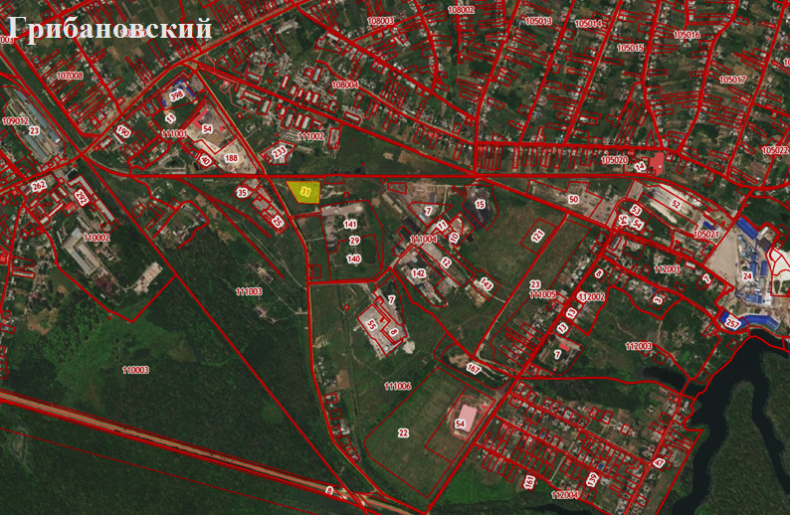
Анкета объекта № 16
ГРИБАНОВСКИЙ МУНИЦИПАЛЬНЫЙ РАЙОН

Slide 40
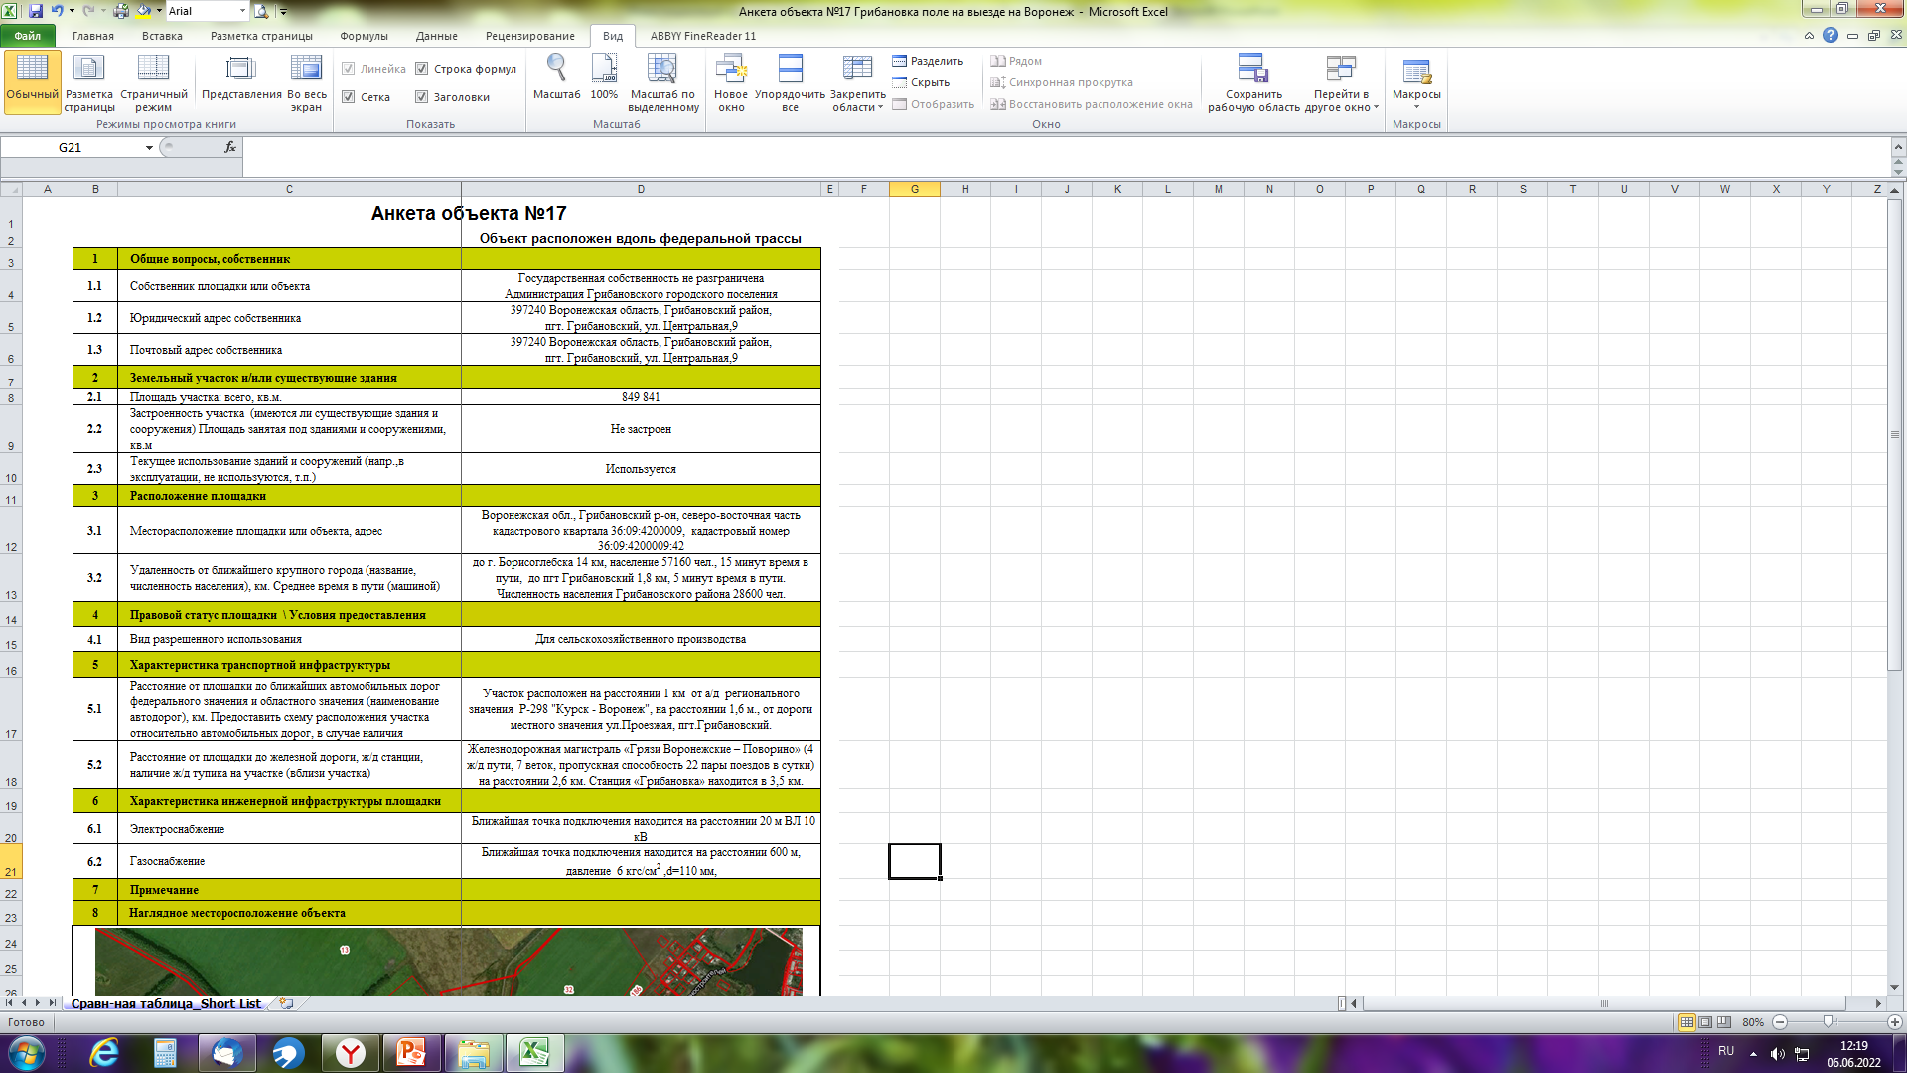
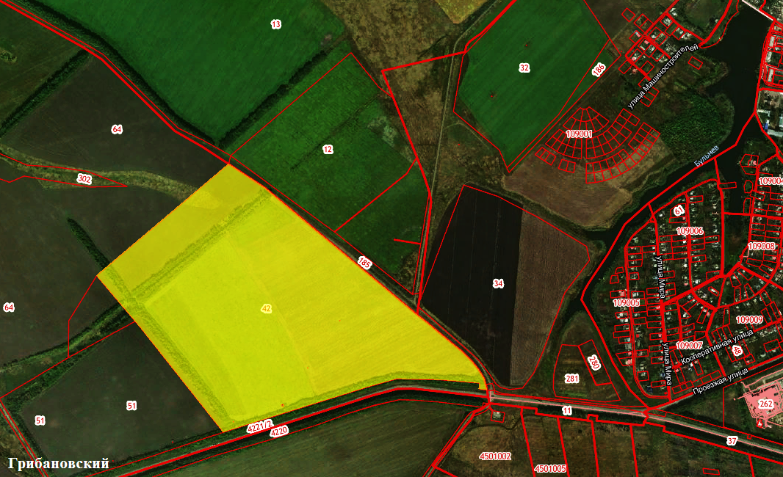
Анкета объекта № 17
ГРИБАНОВСКИЙ МУНИЦИПАЛЬНЫЙ РАЙОН

Slide 41
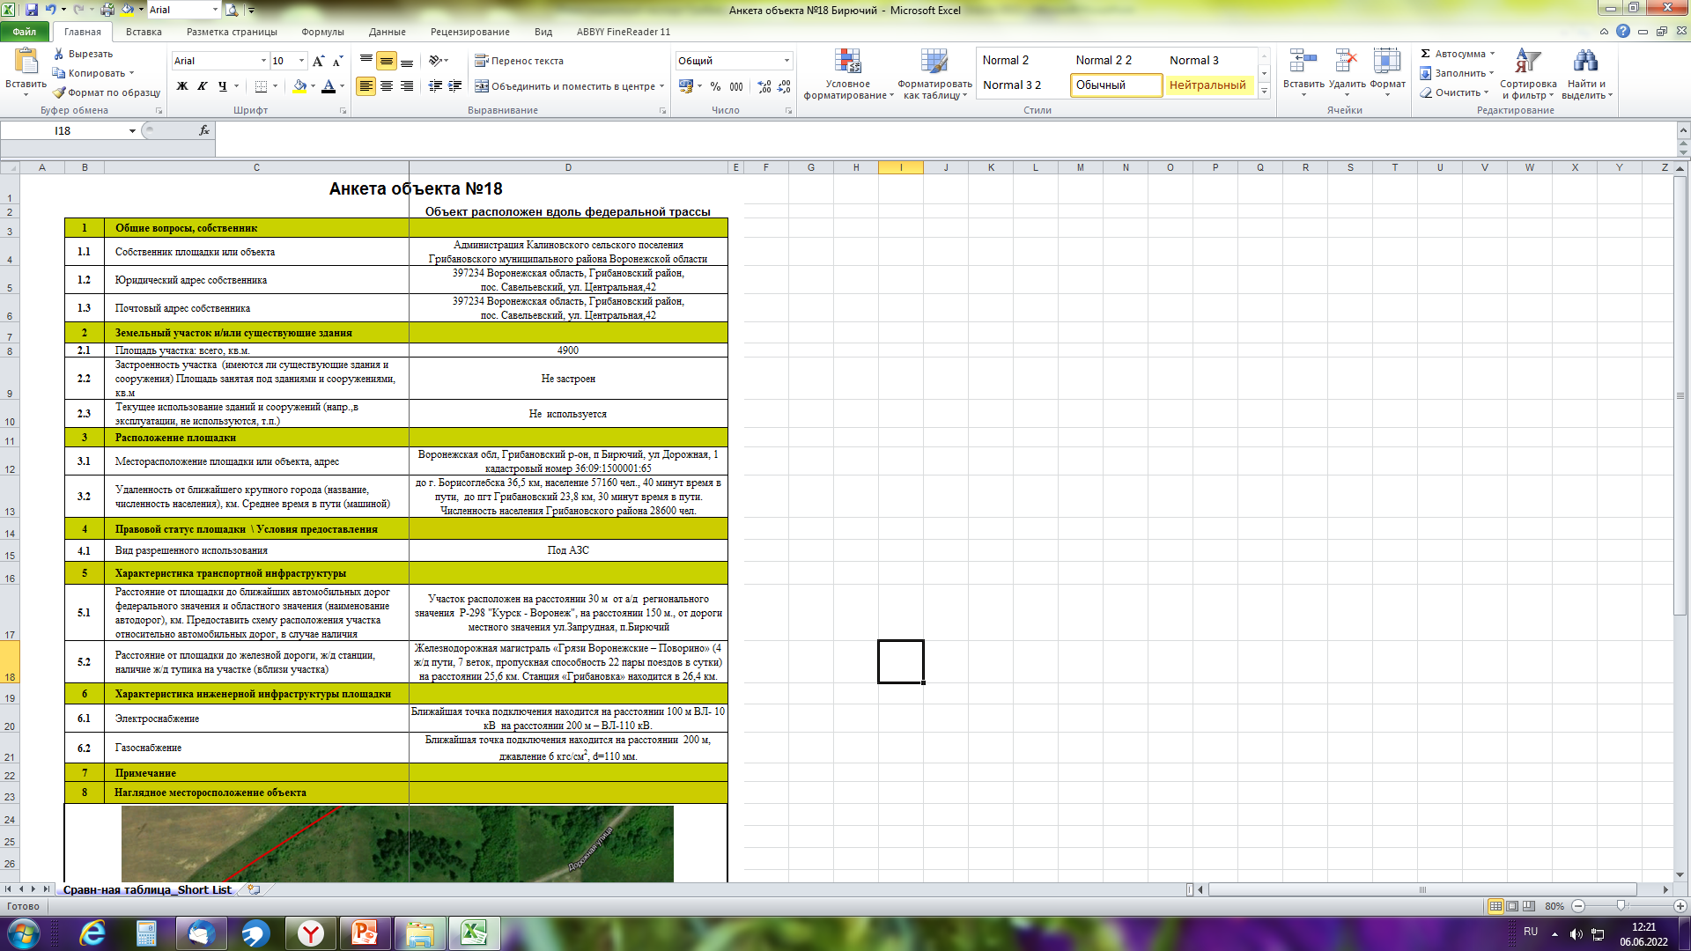
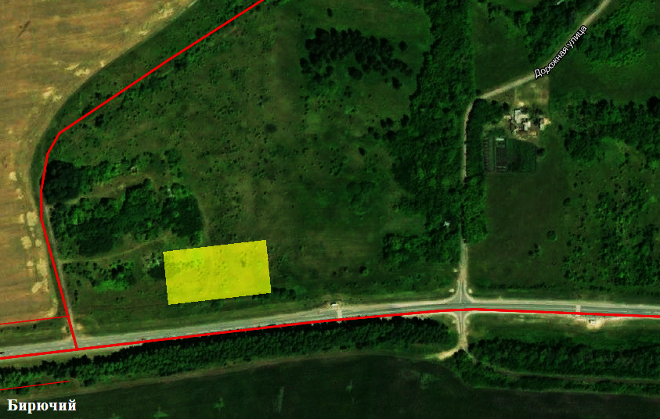
Анкета объект № 18
ГРИБАНОВСКИЙ МУНИЦИПАЛЬНЫЙ РАЙОН

Slide 42
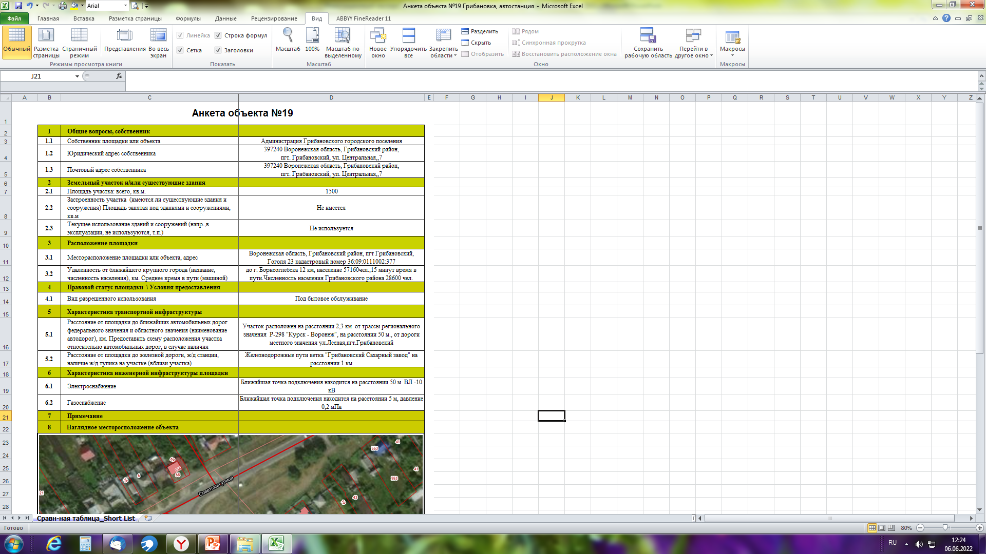
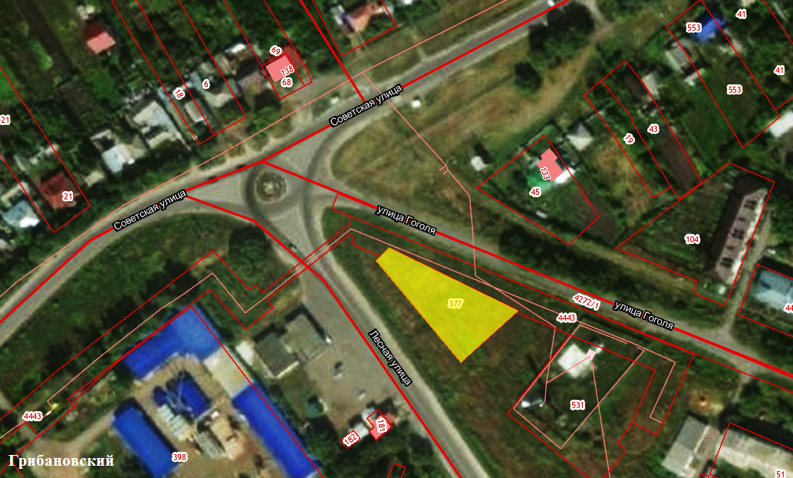
Анкета объект № 19
ГРИБАНОВСКИЙ МУНИЦИПАЛЬНЫЙ РАЙОН

Slide 43
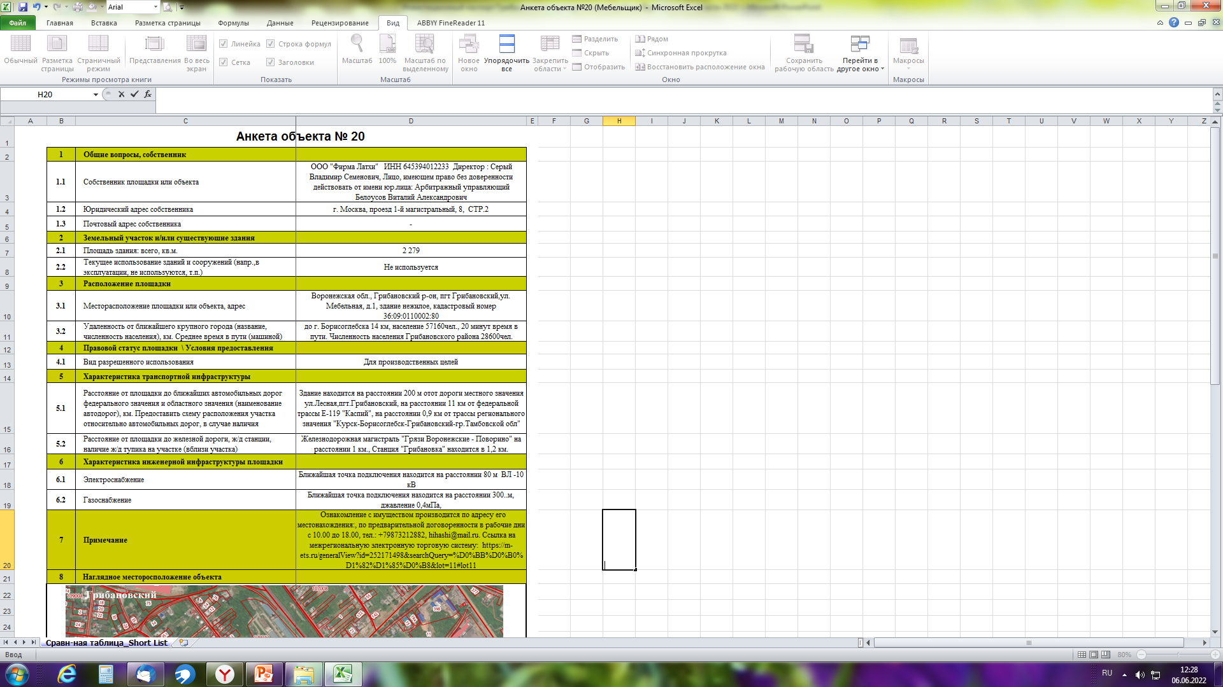
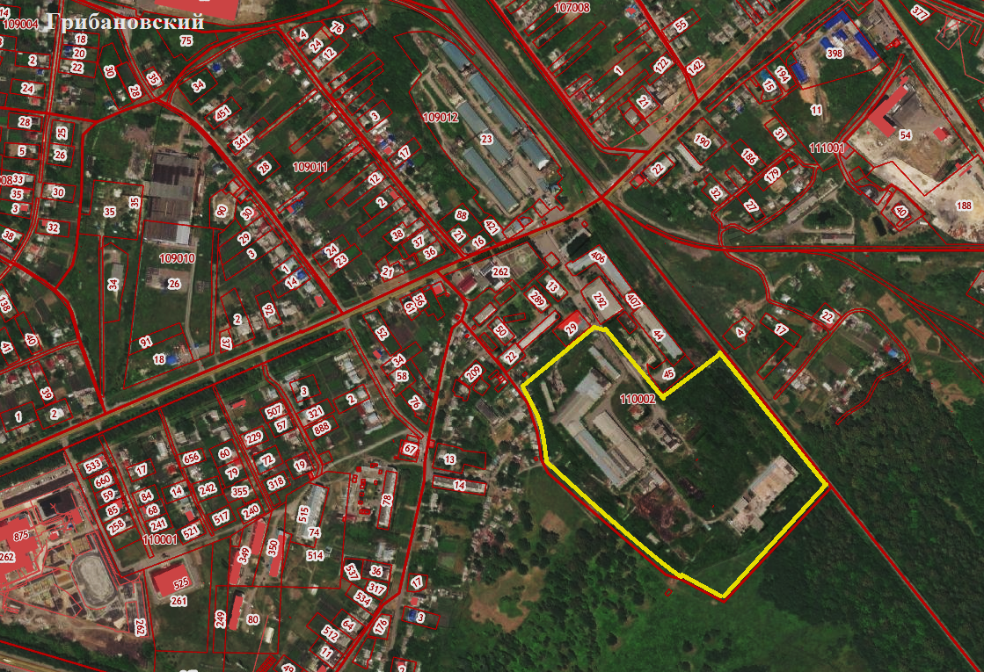
Анкета объект № 20
ГРИБАНОВСКИЙ МУНИЦИПАЛЬНЫЙ РАЙОН

Slide 44
Анкета объект № 21
ГРИБАНОВСКИЙ МУНИЦИПАЛЬНЫЙ РАЙОН

Slide 45
Анкета объект № 22
ГРИБАНОВСКИЙ МУНИЦИПАЛЬНЫЙ РАЙОН

Slide 46
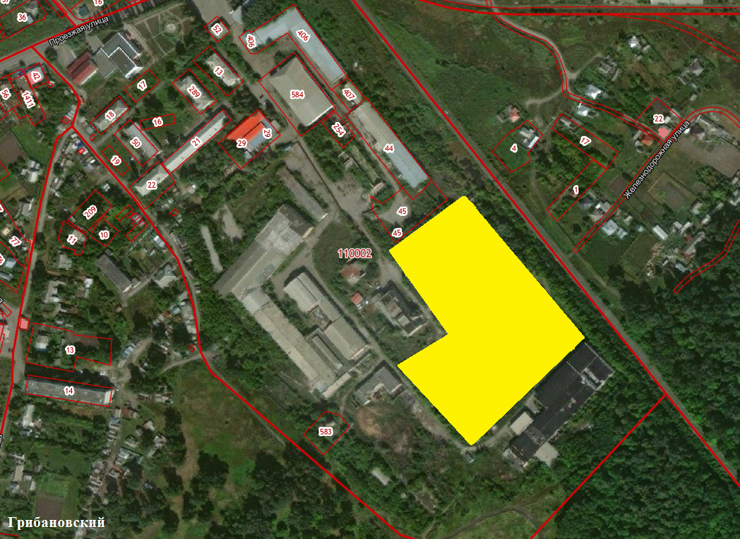
Анкета объект № 23
ГРИБАНОВСКИЙ МУНИЦИПАЛЬНЫЙ РАЙОН

Slide 47
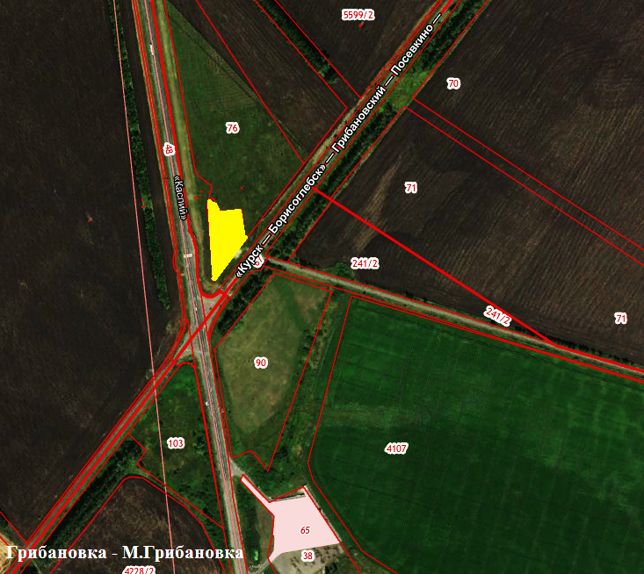
Анкета объект № 24
ГРИБАНОВСКИЙ МУНИЦИПАЛЬНЫЙ РАЙОН

Slide 48

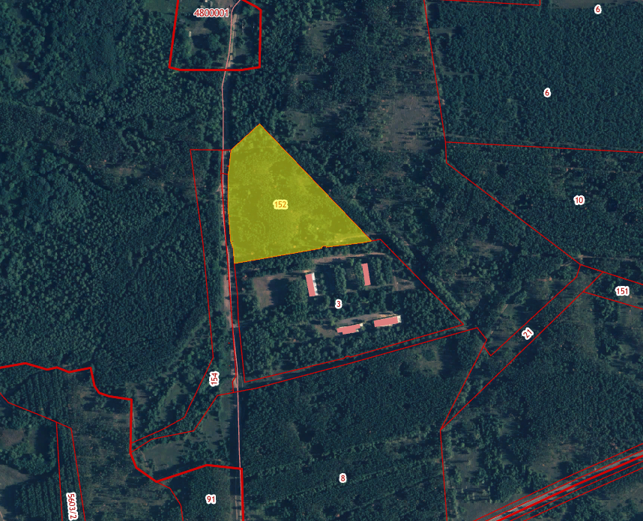
Анкета объект № 25
ГРИБАНОВСКИЙ МУНИЦИПАЛЬНЫЙ РАЙОН

Slide 49
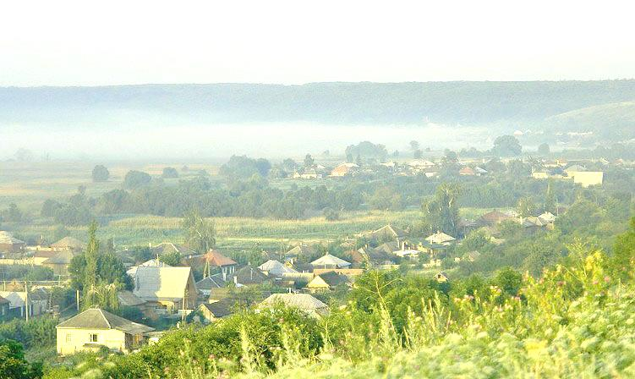
КОНТАКТЫ
ГРИБАНОВСКИЙ МУНИЦИПАЛЬНЫЙ РАЙОН
ГЛАВА АДМИНИСТРАЦИИ: МАМАЕВ ВЯЧЕСЛАВ ВЛАДИМИРОВИЧ +7 (47348) 3-06-61
ЗАМЕСТИТЕЛЬ ГЛАВЫ АДМИНИСТРАЦИИ: МАЛЮТИН АЛЕКСАНДР ИВАНОВИЧ +7 (47348) 3-09-94
КОНТАКТНОЕ ЛИЦО КРЫМОВА ОЛЬГА ВИКТОРОВНА +7 (47348) 3-94-96
EMAIL: GRIB@GOVVRN.RU
ФАКС: +7 (47348) 3-03-54
САЙТ: https://gribmsu.ru

